Slide 1


Programme relationnel d’entrée en relation - Premium
Visuel à trouver 2/3 propositions
Voir plaquette en pj pour ne pas reproduire cet esprit (pas de jean effiloché/pieds nus
On s’adresse à une cible PREMIUM
Le client souhaite du moderne
Pas de personnes d’un âge
On peut trouver un couple de quarantenaire + conseiller
Il faut rajeunir l’image du secteur privé
Et tenter de véhiculer : l’intimité relationnel que la cible peut avoir avec son conseiller
Kit à l’attention des conseillers
Développer pour nos clients Premium une approche relationnelle et sur-mesure. C’est leur être toujours plus utile.

Slide 2
Dédié à vos clients Premium, ce programme relationnel a été conçu pour les accompagner durant leur première année d’entrée en relation avec la Caisse d’Epargne et les guider dans chacun de leurs moments de vie clés.
Ce programme relationnel est un soutien pour vous permettre d’être dans une posture de conseil, proximité et d’accompagnement sur-mesure de vos clients. C’est développer une nouvelle expérience client basée sur une meilleure connaissance relationnelle.
L’objectif principal est d’ancrer la relation avec votre client et de valoriser un accompagnement sur-mesure, pendant sa première année d’entrée en relation.
> Grâce à des temps de communication rythmés, nous capitalisons sur 4 objectifs clés de la relation et de l’expérience client :
Équiper
Activer
Favoriser l’autonomie de vos clients pour vous concentrer sur votre rôle de conseil
Satisfaire
Vous êtes l’élément central
de la réussite de ce programme.

Slide 3

01
Notre programme d’entrée en relation est à l’image de nos clients : unique et Premium !

Slide 4



LES OBJECTIFS DU PROGRAMME RELATIONNEL
Pour vos clients
> Créer un lien de proximité et de confiance avec, vous, leur conseiller personnel Gestion Privée et la Caisse d’Epargne.
> Profiter d’un accompagnement dédié sur nos outils de banque à distance et les opérations réalisables en autonomie (selfcare).
> Bénéficier de conseils et solutions personnalisés en tant que Banquier conseil en épargne & assurance, selon leurs attentes et leurs besoins (ciblage).
> Développer un lien de confiance pour qu’ils fassent de la Caisse d’Epargne leur banque principale et qu’ils la recommandent.
> Construire, dès le début, un lien de confiance pour que la Caisse d’Epargne soit leur banque principale et source de leur satisfaction.
Pour vous, conseiller
> Valoriser ce moment clé d’entrée en relation car tout se joue durant les premiers mois. La relation instaurée permet de faciliter la mobilité bancaire pour que vos clients fassent de la Caisse d’Epargne, leur banque principale. Mettre en avant l’expertise Gestion Privée de la Caisse d’Epargne.
> Instaurer une relation de proximité et de confiance avec votre client pour vous permettre de découvrir ses besoins, ses projets. Vous apportez votre valeur avec des conseils adaptés et personnalisés. Ayez une démarche patrimoniale à 360°.
> Réaliser des points de rencontres réguliers avec vos clients pour avoir une démarche globale et les accompagner dans la durée, en vous appuyant sur nos offres et solutions (banque & assurance) adaptées à leurs moments de vie.
> Participer à notre développement commercial : le programme facilite et soutient l’atteinte de vos objectifs commerciaux, en vous offrant des occasions de rebond commercial. C’est également un levier pour optimiser la satisfaction de vos clients Premium, et ainsi s’appuyer sur leur recommandation intentionnelle pour la rendre active.
Pour la Caisse d’Epargne
> Être le banquier utile à tous les Français en proximité sur tous
les territoires.
> Revendiquer notre approche différenciée et notre expertise en Gestion Privée : relation de confiance et sur-mesure.
> Développer notre PNB par client en intégrant la dimension Green.
> Systématiser la captation de flux et revenus de nos clients, notamment pour devenir la banque principale de nos clients au travers de la maîtrise de la mobilité bancaire.

Slide 5

VOS OBJECTIFS EN TANT QUE CONSEILLER PREMIUM
> Ce programme accueille et accompagne vos nouveaux clients.
Votre rôle est essentiel ! En tant que conseiller,
vous êtes au cœur de ce dispositif.
Conseiller de vos clients, n’hésitez pas à échanger et à les questionner sur leurs besoins au quotidien, projets en cours ou à venir, la composition de leur foyer… Plus vous en saurez, plus vous serez apte à leur apporter un conseil personnalisé et des solutions adaptées.
> Ainsi, vous contribuerez à ce que la Caisse d’Epargne devienne leur banque principale au travers une offre dédiée :
Des produits d’optimisation fiscale et d’immobilier patrimonial
Des produits d’épargne haut de gamme
Une offre de banque au quotidien et de prévoyance « Premium »
Pour aborder sereinement les différentes prises de parole, il est nécessaire que vous ayez une connaissance client complète et actualisée. Ce qui vous aidera à proposer des produits et services adaptés aux besoins de votre client.
Valorisez votre disponibilité et votre accompagnement à chaque point de contact avec votre client.

Slide 6
LE CIBLAGE CLIENT POUR ETRE ELIGIBLE AU PROGRAMME RELATIONNEL PREMIUM
> 2 niveaux d’entrée :
NOUVEAUX CLIENTS
CAISSE D’EPARGNE
Nouveau client
Caisse d’Epagne (EER)
Client venant de rentrer dans le portefeuille d’un CAGP
Client venant de rentrer dans le portefeuille d’un GCP mais avec segmentation Premium
OU
DÉJÀ CLIENTS
CAISSE D’EPARGNE
Déjà client
Caisse d’Epargne
Client venant de rentrer dans le portefeuille d’un CAGP
Client venant de rentrer dans le portefeuille d’un GCP mais avec segmentation Premium
OU
CAGP : Chargé d’Affaires Gestion Privée
GCP : Gestionnaire de Clientèle Privée

Slide 7

L’OPT-IN : UN POINT CLÉ DE LA MISE EN PLACE DU PROGRAMME
> La 1re année : une année cruciale
À titre d’information
Un client entré par le crédit immobilier sera équipé parmi 3,2 univers
Pour les autres motifs d’entrée, l’équipement est en moyenne sur 1,2 univers
Collectez les adresses emails de vos clients dès la première prise de contact
Qu’est-ce que l’Opt-in ?
Il s’agit du consentement du client pour recevoir
des sollicitations commerciales par voie électronique (e-mail, SMS, MMS) de la part
de la Caisse d’Epargne
Votre client restera en contact avec nous plus facilement et recevra
des offres adaptées
à ses besoins
Comment récolter le consentement Opt-in de votre client ?
Vous devez récolter ce consentement lorsque vous renseignez les données de contact de votre client (email, numéro de téléphone portable).
Ensuite, le client pourra à tout moment se rendre sur son espace personnel (depuis son application mobile ou le site web) sur la rubrique « Mon profil » puis « Communications commerciales » pour accepter ou refuser d’être contacté par
e-mail et par SMS.

Slide 8




LES PRISES DE PAROLE PENDANT 1 AN
0 À 1 MOIS
ACCUEIL CLIENT
1 À 5 MOIS
ACTIVATION & ÉQUIPEMENT
6 À 12 MOIS
ENTRETIEN DE LA RELATION & FIDÉLISATION
J+1
J+7
J+15
J+30
J+45
M+3
M+5
M+6
M+12
Accueil des nouveaux clients
-
Email
(remplacement de la lettre d’accueil envoyée par ITCE)
Focus sur la banque à distance
-
Email
-
Bannières push
Focus
sur la mobilité bancaire
-
Bannière
Présentation de l’univers GP
-
Email
Courrier
Plaquette
Point satisfaction
-
PDO
Mise en avant approche globale
-
PDO
Focus sur la découverte des univers Produits non détenus
-
Email
-
Bannières
Relance clients non vus depuis l’EER
-
PDO
RDV Anniversaire
-
Email
-
PDO
Commun avec le Programme du Marché Particuliers
Un client qui a débuté le Programme du Marché des Particuliers pourra toujours être raccroché au Programme Marché Premium si au cours de la relation
il rentre le portefeuille d’un CAGP ou GCP. Détail des ciblages en slide précédente.
Envoi email
Bannière/push
PDO (plan de contacts)
RDV client (téléphone, visio ou face-à-face)
CAGP : Chargé d’Affaires Gestion Privée - GCP : Gestionnaire de Clientèle Privée

Slide 9

02
Focus détaillé sur les étapes du programme relationnel

Slide 10
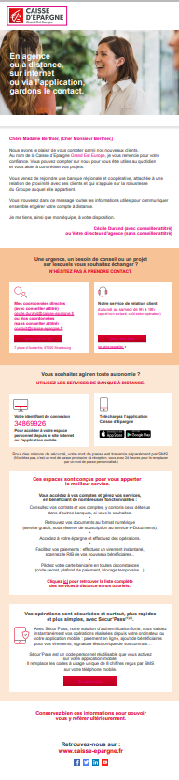


J+1 - ACCUEIL
Un email de bienvenue est envoyé à vos clients rappelant les valeurs de la Caisse d’Epargne et toutes les informations utiles pour communiquer avec vous et gérer ses comptes à distance.
Email ou courrier envoyés :
Ciblage : tout client venant d’entrer en relation
  Version 1 : clients abonnés
  à la banque à distance
  Version 2 : clients non abonnés
  à la banque à distance
2 emails,
1 pour chaque cible
Envoi courrier pour vos clients dont nous ne détenons pas l’adresse email
Nous incitons vos clients à activer ou utiliser leurs services de banque à distance afin qu’ils puissent gérer, en toute autonomie, leurs opérations du quotidien.
Coordonnées conseiller / Identifiant banque à distance / Opérations disponibles en Selfcare

Slide 11

J+7 - FOCUS BANQUE À DISTANCE
Envoi d’un email présentant nos services de banque à distance pour promouvoir la gestion autonome des opérations bancaires du quotidien (selfcare).
Email envoyé :
Ciblage : tout client venant
d’entrer en relation
  Version 1 : clients abonnés
  à la banque à distance
  Version 2 : clients non abonnés
  à la banque à distance
2 emails,
1 pour chaque cible
Nous rappelons à vos clients l'utilité de Sécur'Pass pour sécuriser leurs opérations et les rendre plus rapides et plus simples. Ayez-vous aussi le réflexe d'équiper vos clients !
Banque à distance / Selfcare / Sécur’Pass

Slide 12


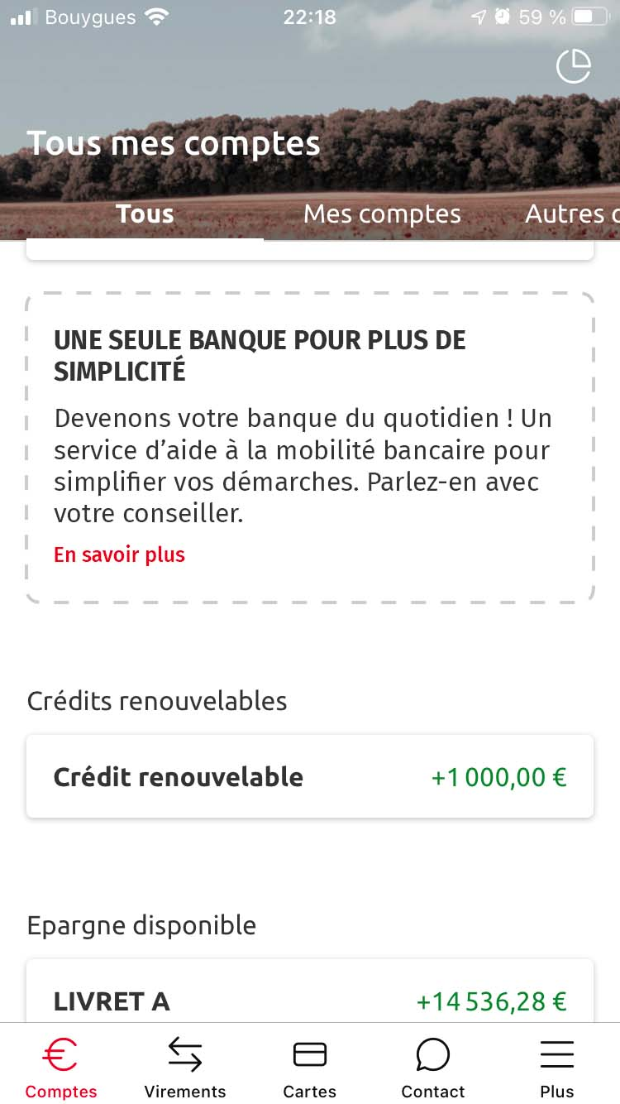

J+15 – MOBILITÉ BANCAIRE
  Activation d’une bannière pour inviter vos clients à choisir la Caisse d’Epargne comme banque principale. Nous valorisons le service d’aide à la mobilité bancaire pour une gestion facilitée de leur quotidien.
Bannière
Bannière affichée :
  Ciblage : tout client venant d’entrer en relation et n’ayant pas encore signé de mandat de mobilité bancaire
Native Ad
Appli
mobile
Un client avec un mandat dont les flux sont domiciliés à la Caisse d’Epargne devient très rapidement (6 mois) un client Bancarisé Principal. Il est équipé. Son PNB annuel augmente en moyenne de 200€ et sa fidélité est en moyenne de 20 ans.
Proposez systématiquement Domilis à vos clients.
Mobilité bancaire / Domilis / Banque du quotidien

Slide 13
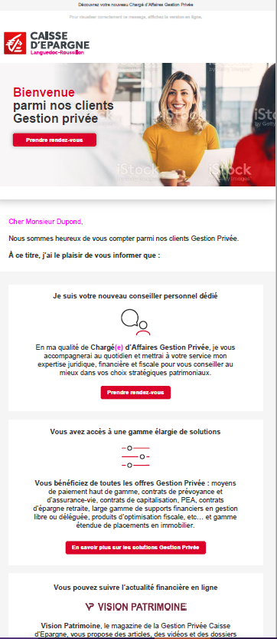


J+30 – PRESENTATION DE L’UNIVERS GP
Email, courrier, plaquette envoyés :
Ciblage : tout client venant d’entrer dans le programme
Le traitement différencié c’est …
Un Conseiller patrimonial dédié
Email
  Présentation de tous les avantages à accéder à l’univers Premium au travers d’une gamme riche et diversifiée via une approche patrimoniale complète :
  Moyens de paiement haut-de-gamme
  Contrats de prévoyance et d’assurance-vie
  Contrats de capitalisation
  PEA
  Contrats d’épargne retraite
  Gamme de produits financiers en gestion libre ou déléguée
  Produits d’optimisation fiscale
  Placements immobilier
E-newsletter
Vision patrimoine
Capitaliser sur les e newsletter Vision patrimoine mensuelles
Une offre dédiée :
Des produits d’épargne haut de gamme
Des produits d’optimisation fiscale IR et d’immobilier patrimonial
Une offre de Banque au quotidien et de prévoyance « Premium »
Référence PDO : EER J+30 Présentation
Courrier
Plaquette
Les besoins d’accompagnement de vos clients concernent aussi bien leurs décisions patrimoniales actuelles que leurs projets à moyen et long terme. C’est pourquoi nous mettons à leur disposition, une gamme de solutions qui peut répondre à leurs attentes, aujourd’hui et demain.
Diversification épargne / Transmission / Optimisation fiscalité

Slide 14

J+45 – POINT SATISFACTION
Votre client nous a rejoint il y a un mois.
Appelez-le pour vous assurer que tout se passe bien et cerner ses besoins et projets complémentaires.
Votre point de contact !
À vous de rentrer en action !
En préambule : « Bonjour [Madame, Monsieur NOM], je tenais à m’assurer que tout se passait bien depuis notre dernier échange. Avez-vous des questions ? Notamment sur l’accès à vos comptes à distance ? »
Ciblage : tout client venant d’entrer dans le programme
  > Échanger
  avec lui pour vous assurer la relation répond à toutes ses attentes
  > Identifier,
  le cas échéant, la problématique rencontrée par votre client et la résoudre
  > Accompagner
  le client : a-t-il des questions ?
  > Rappeler
  la qualité de l’accompagnement sur-mesure tout au long de la relation
Référence PDO : EER J+45 Satisfaction
N’hésitez pas à questionner le client
« Avez-vous rencontré des difficultés lors de l’ouverture de votre compte ? »
« Disposez-vous de vos identifiants et mot de passe ? »
« Vos moyens de paiement fonctionnent-ils correctement ? »
« Que pourrions-nous vous apporter pour répondre davantage à vos attentes ? »
Pensez à questionner vos clients, dès maintenant, sur ses projets et son épargne, sans oublier ceux de ses enfants. Et bien entendu, rappelez-lui que vous êtes présent au quotidien pour l’accompagner.
Accompagnement / Satisfaction client

Slide 15
M+3 – MISE EN AVANT DE L’APPROCHE PATRIMONIALE GLOBALE
> Représenter au client l’approche différenciée dont il bénéficie
Votre point de contact !
  > Valoriser le client et présenter l’accompagnement différencié et l’offre sur-mesure dont il bénéficie.
  > Insister sur l’accompagnement de proximité et sur notre expertise : expertise financière et patrimoniale.
À vous de rentrer en action !
N’hésitez pas à lui poser les questions suivantes :
« Etes-vous abonné à notre newsletter Vision Patrimoine ? Vous pourrez y découvrir des dossiers thématiques tel que : focus sur la retraite, l’investissement locatif, la défiscalisation, la préparation de sa transmission , et bien d’autres encore … »
« Lors de notre dernier échange, vous m’aviez précisé exercer une profession libérale. Sachez que nous avons un pôle d’experts dédiés à l’accompagnement des PRO ? Faisons un rdv avec l’un de nos conseillers PRO pour échanger sur vos projets. »
« Savez-vous que nous pouvons vous accompagner dans la réalisation de l’ensemble de vos projets de financement : travaux, optimisation de trésorerie… nous vous proposons également une gamme complète de prêtes immobiliers pour financer l’achat d’un bien neuf ou ancien. »
  Votre client Premium doit percevoir que votre accompagnement est personnalisé et qu’il bénéficie d’une écoute privilégiée et d’un suivi sur-mesure. Pour ce faire, la bonne compréhension de ses attentes est essentielle.
  En tant que conseiller dédié, vous échangez avec lui afin d’avoir une vision 360
  de ses besoins, objectifs et projets à venir.
  Allez plus loin que lors du 1er rendez-vous. Montrez-lui que vous êtes à son écoute, bien sûr, et soyez force de proposition, tout en vous adaptant à ses besoins
  Un client satisfait devient ambassadeur de notre marque.
  Incitez-le à nous recommander auprès de ses proches.
En fonction des réponses de votre client et l’actualité de la saison, n’hésitez pas à lui proposer l’un de nos webinars.
Référence PDO : EER M+3 Approche Globale
Approche différenciée / Accompagnement unique / Projets

Slide 16



M+5 - ÉQUIPEMENT
Ce temps de parole a pour objectif de faire découvrir à vos clients
un univers de produits qu’ils ne détiennent pas encore.
Au travers de situation ou de cas d’usage, nous lui présentons comment la Caisse d’Epargne peut l’accompagner dans son quotidien.
Email envoyé :
Ciblage : tout client venant d'entrer en relation avec un ciblage permettant de présenter un univers d'équipement qu’il n'a pas encore exploré
6 emails,
1 pour chaque univers
Votre client ne recevra qu’un seul email selon son ciblage.
Si ce dernier a déjà souscrit à un produit du 1er univers (bancarisation) alors il recevra l'email du 2nd univers (épargne), et ainsi de suite…
Bancarisation
Épargne
Épargne focus défiscalisation
Prévoyance
Crédit
Assurances
6 bannières,
1 pour
chaque
univers
Référence PDO : XXX
Aujourd’hui, naturellement, 50% de nos clients deviennent bancarisés principaux (BP). Avec le programme relationnel et votre accompagnement des clients, nous estimons que 80% de vos clients seront bancarisés principaux (BP) et équipés.
Gamme complète / Découverte / Activation univers / Projets / Solutions

Slide 17
M+6 – POUR S’ADRESSER À TOUS VOS CLIENTS PREMIUM
> N’oublions personne !
Votre point de contact !
  Cette phase est primordiale pour analyser le comportement de ces clients, un appel téléphonique est un bon moyen de limiter l’attrition.
À vous de rentrer en action !
Comme vous l’aurez compris, il est primordial ne pas perdre les clients que vous n’avez pas réussi à joindre.
Etablissez un contact avec eux dès maintenant et proposez-leur un RDV.
Ciblage : tout client non vus depuis les 6 premiers mois de relation
« Nous n’avons pas eu le plaisir d’échanger ensemble depuis quelques temps. Vous faites partie de nos clients privilégiés et à qui nous souhaitons apporter des solutions en phase avec vos attentes. Je voulais m’assurer que vous étiez satisfait de nos services, est-ce bien le cas ?
Si oui : quels sont vos projets actuels, avez vous des attentes particulières ?
Si non : pouvez-vous me faire part de votre insatisfaction ? Nous pouvons, d’ores et déjà, convenir d’un rendez vous , en vis-à-vis, pour en parler et trouver les solutions qui sauront répondre à vos attentes. »
« Avez-vous des attentes particulières ? »
Un client non vu à partir de 6 mois d’entrée en relation est un client pouvant être qualifié de perdu.
Entrez en action !
Référence PDO : EER M+6 Relance
Être présent / Ecouter / Fidéliser

Slide 18
M+12 - ANNIVERSAIRE
> Appelez votre client pour prendre de ses nouvelles et faire le point sur cette 1ère année passée ensemble.
Faites l’état des lieux de ce que vous avez parcouru ensemble et comment vous pourrez bâtir le futur.
Votre point de contact !
À vous de rentrer en action !
Maintenez le lien avec votre client. Montrez-vous présent et à l’écoute de ses besoins et sa satisfaction à l’égard de la Caisse d’Epargne.
Appelez-le pour lui proposer un rendez-vous et faire le bilan !
Email
Ciblage : tout client venant d’entrer dans le programme
  « Êtes-vous satisfait de l’accompagnement que nous vous apportons ? »
  « Le bilan patrimonial, à quoi sert-il » ?
  « Et si nous parlions de vos projets futurs ? Je vous ai déjà accompagné sur votre projet [XXX], je vous propose de continuer à construire la suite ensemble… »
  « Préparer sa retraite sereinement ! Nous disposons d’une gamme de produits dédiés pour vous permettre de la préparer, parlons-en ! »
  « Assurez-vous un complément de retraite. Investissez dans l’immobilier patrimonial dès maintenant ! Les loyers pourront compléter votre retraite et constituer un patrimoine futur pour votre famille. »
Il est important de traiter ce premier anniversaire d'entrée en relation.
Vous devez vous montrer présent et à l’écoute pour maintenir la fidélité de vos clients.
Référence PDO : EER M+12 Anniversaire
Rendez-vous / Fidéliser

Slide 19

03
Un kit pour fluidifier vos échanges clients

Slide 20
UNE APPROCHE PAR BESOIN POUR S’ADAPTER A VOTRE CLIENT
LES MOMENTS DE VIE
LES PROJETS CLIENTS
LES OUTILS
Famille
    > Naissance d’un enfant
    > Présentation de l’offre bancaire famille et ses avantages tarifaires
    > Bilan prévoyance
    > Mise en avant des solutions de placements
    et de financements pour l’ensemble des projets
    de la famille
Préparation de la retraite
> Présentation de l’offre en épargne financière
> Présentation de l’offre en immobilier patrimonial
Préparation de la succession
> Option transmission
> Assurance vie/Capi
Constitution du patrimoine
> Présentation de l’offre en épargne financière
> Présentation de l’offre en immobilier patrimonial
> Présentation de l’offre de crédit immobilier et MRH
Optimisation fiscale
    > Réception de l’avis d’imposition
    > Présentation de l’offre de défiscalisation
Protection du patrimoine
> Bilan prévoyance
> IARD
Besoin de financement
    > Crédit à la consommation / autorisation de découvert
    > Crédit immobilier
Connaissance client
-
Contact 360
-
Simulateur retraite
-
Bilan patrimonial

Slide 21
LES LEVIERS MIS EN PLACE
> Des outils pour favoriser la bonne prise en main du programme, vous pouvez vous appuyer sur différents outils au quotidien :
WEBINAIRES
Web évènements vision patrimoine
3 à 4 évènements annuels
Accompagnement
NIMI
Newsletter mensuelle Vision Patrimoine
> Immobilier Patrimonial
> Fiscalité
> Immobilier d’Entreprise
> Holding
> Art & Philanthropie
> Prévoyance professionnelle
> Retraite
> Défiscalisation
EX Calendrier 2021
> Webinaire Retraite
et fiscalité, le 14/04
> Favoriser l’emploi et la relance grâce à l’épargne, le 23/09
> 3 mois pour optimiser son imposition, le 19/10
> Épargne financière
> Animation clefs en mains en coordination avec le Responsable Département de Gestion d’Actif (RDGA)
> Informations juridiques, financières ou fiscales
> Incitation à découvrir le site Vision Client et leur donner envie de prendre contact avec vous
> Contribuer à la satisfaction globale de vos clients au travers de ces outils
> Appuyez-vous sur ces supports pour contacter vos clients, le cas échéant

Slide 22
BPCE – Société Anonyme à directoire et conseil de surveillance au capital de 180 478 270 euros. Siège social : 50, avenue Pierre Mendès France – 75201 Paris Cedex 13 RCS Paris N° 493 455 042 – BPCE, intermédiaire en assurance inscrit à l’ORIAS sous le n° 08 045 100 (www.orias.fr).
Assurance Auto, Assurance Habitation et Garanties des Accidents de la Vie sont des contrats de BPCE ASSURANCES, Société Anonyme au capital de 61 996 212 €, immatriculé au Registre du Commerce et des Société de Paris n° B 350 663 860, entreprise régie par le Code des assurances ayant son siège social au 88 avenue de France- 75641 Paris Cedex 13, et distribué par les Caisses d'Epargne.

